Slide 1
Муниципальное бюджетное общеобразовательное учреждение
«Средняя общеобразовательная школа №3»
Комикс – как инструмент для лучшего усвоения английского языка
Выполнила: Учитель иностранного языка
Изъюрова Александра Анатольевна

Slide 2
Вопросы анкеты
Какие места Вы обычно посещаете?
Где Вы встречаетесь со своими друзьями?
Где Вы обычно заводите новые знакомства?
Насколько часто Вы общаетесь в соц. сетях, мессенджерах?
Чем Вы занимаетесь в свободное время?
Какие фразы Вы используете для приветствия, прощания?
Какие фразы Вы используете, когда просите помощи на улице?
Какие фразы Вы используете, совершая покупки?
Какие фразы Вы используете в кафе, ресторане?
Представьте, что Вы оказались в одном из городов Великобритании. Словарный запас на какие темы Вам необходим?

Slide 3
Результаты опроса
Школа (кружки), улица, магазин, кафе, вечеринки друзей
Школа, в гостях, кафе, кино, улица (парки, скверы, площадки)
Соц. сети, улица, кафе, в гостях, вечеринки
Постоянно, часто, иногда, редко, не общаюсь совсем
Соц. сети, хобби (рисую, читаю, слушаю музыку, смотрю любимый сериал), гуляю, хожу по магазинам
Привет, пока, здравствуйте, до свидания, увидимся
Извините, не могли бы Вы мне помочь? Подскажите, пожалуйста, как добраться до…? Можно Вас спросить? Не подскажете, сколько время? Это далеко отсюда?
Вы принимаете картой? Я пока просто смотрю Покажите, пожалуйста, этот товар Сколько стоит? Мне нравится, я беру
Подойдите, пожалуйста Я еще не выбрал Я хочу… Было очень вкусно, спасибо! Счет, пожалуйста
Как вежливо обратиться к прохожему Как пройти (найти дорогу) В магазине Как заказать еду Как вести себя в гостях

Slide 5
Разделы нашего разговорника
Приветствия и прощания
Приглашения
Извинения
Покупки
В кафе
В школе

Slide 6
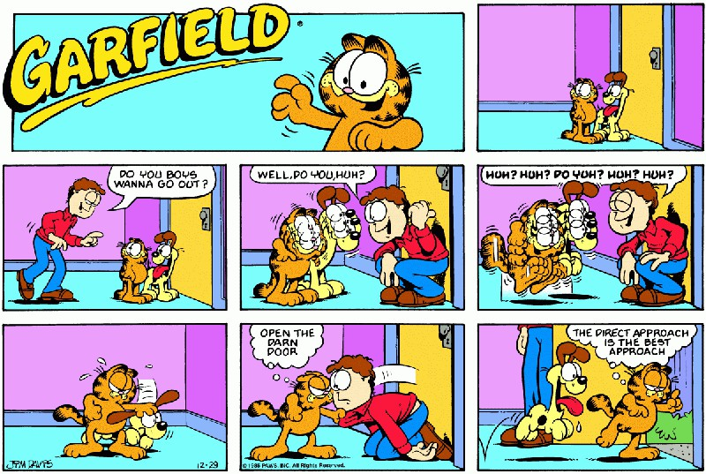
«Комикс» - “comic” (смешной)
Преимущества:
возможность описать сложную историю с помощью картинок;
активировать не только лексику, но и грамматику;
сделать наглядными персонажей и оживить их с помощью реплик;
показать социокультурные аспекты в действии;
работа по комиксам может быть не только индивидуальная, но парная и групповая.

Slide 8
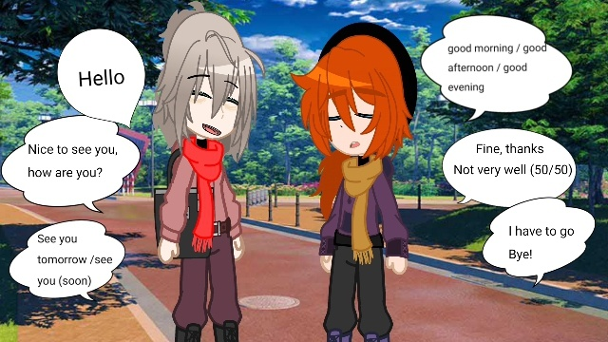
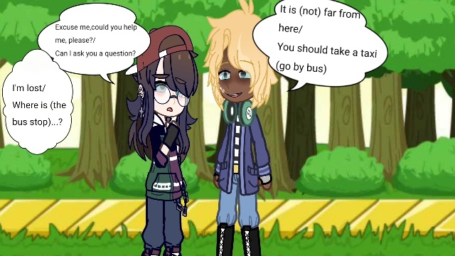
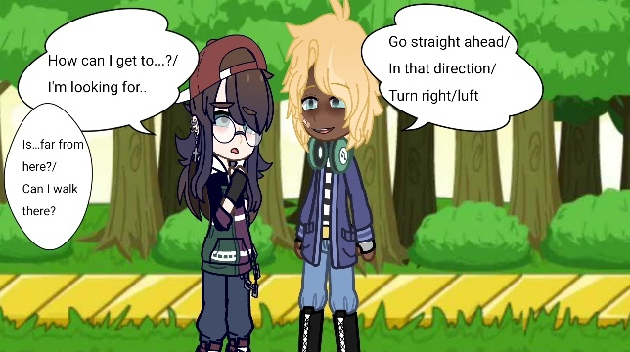
Доброе утро/ Добрый день/Добрый вечер
Рад (а) видеть тебя
Как дела?
Как поживает твоя(твой)…?
Передавай привет…
Спасибо, хорошо
Не очень (50/50)
А у тебя?
Я тоже
Мне надо идти
Пока!
Извините, не могли бы Вы мне помочь?
Извините, можно Вас спросить?
Я заблудился
Где находится (автобусная остановка)…?
Как мне добраться до…?
Я ищу…
Отсюда далеко до…?
Я могу дойти пешком?
Не могли бы Вы подсказать мне время?
Это далеко (недалеко) отсюда
Вам лучше взять такси (поехать на автобусе)
Идитепрямо
В этомнаправлении
Повернитенаправо / налево

Slide 9
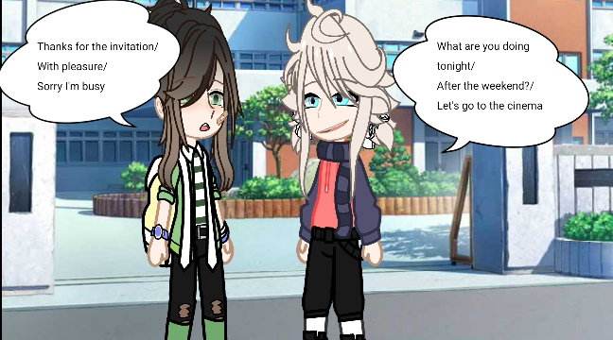
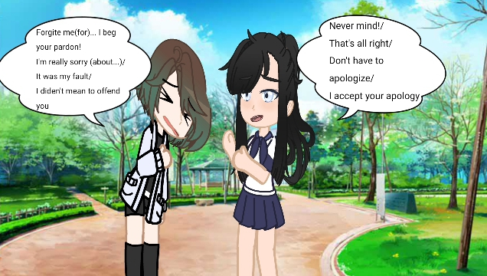
Что ты делаешь сегодня вечером / на этих выходных?
Ты свободен завтра после обеда?
Пойдем в кино / кафе / парк
Не хочешь составить мне компанию?
Я буду рад увидеть тебя на своем празднике
Спасибо за приглашение
Это очень мило с твоей стороны
С удовольствием
Боюсь, я не смогу
Извини
Прошу прощения (за…)
Я должен извиниться (перед… за…)
Я сожалею (о…)
Это была моя ошибка
Я не хотел тебя обидеть
Несердись, пожалуйста!
Ничего!
Все в порядке
Не стоит извинений
Я принимаю твои извинения

Slide 10
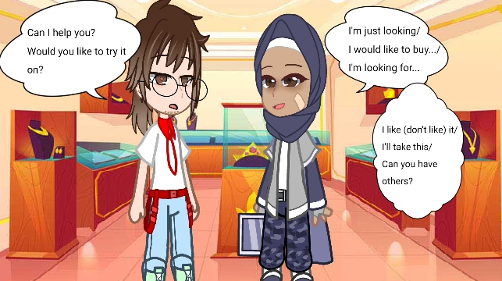
Чем я могу помочь Вам?
Хотите примерить?
Что-нибудь еще?
Я просто смотрю
Я бы хотел купить…
Я ищу…
Сколько это стоит?
Мнеэто (не) нравится
Покажитеэто, пожалуйста
У Вас есть другие?
Это слишком дорого
Я беру это
Вы принимаете наличными (картой)?

Slide 11
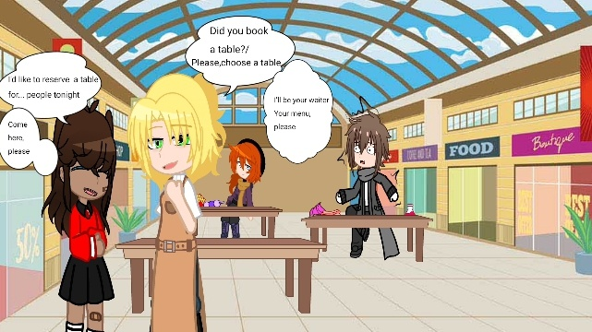
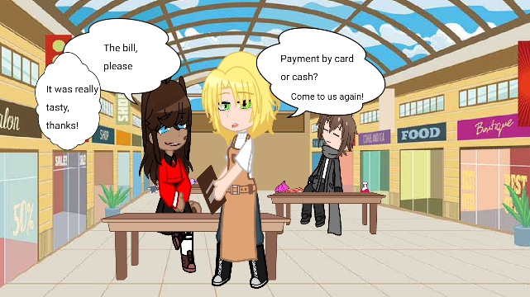
Вы бронировали столик (заранее)?
Пожалуйста, выбирайте столик
Проходите за мной
Я буду Вашим официантом
Пожалуйста, Ваше меню
Что-нибудь еще?
Вы уже выбрали?
Вы готовы сделать заказ?
Что Вы будете пить?
Вам все понравилось?
Оплата картой или наличными?
Приходите к нам снова!

Slide 12
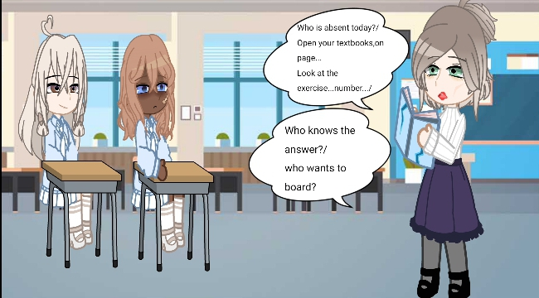
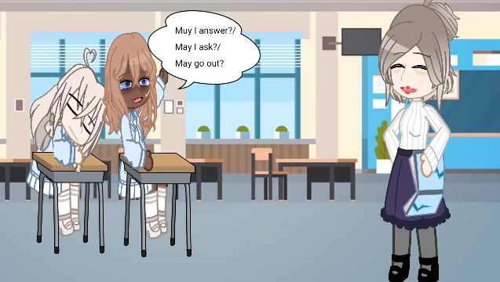
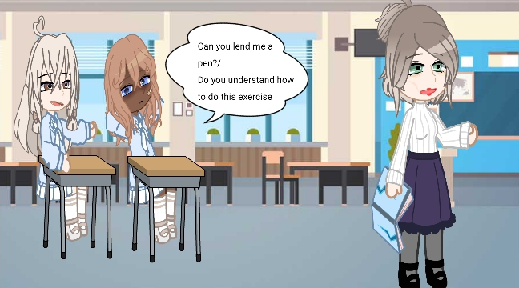
Кто сегодня отсутствует?
Достаньте свои учебники (тетради)
Откройте свои учебники на странице…
Посмотрите на упражнение… на странице…
Твоя очередь
Кто знает ответ?
Сдайте домашнее задание, пожалуйста
Можно спросить?
Можно я отвечу?
Можно войти?
Можно выйти?
Что нам задали по…?
Ты сделал домашнее задание на уроке?

Slide 13
Thank you for attention!

